Slide 1

საჩხერის, ჭიათურის, წყალტუბოს, ბაღდათის, სამტრედიისა და ხარაგაულის მუნიციპალიტეტების აუდიტის ანგარიშების
საჯარო განხილვა
სახელმწიფო აუდიტის სამსახური
ქუთაისი 08.04 2016 წ.

Slide 2
სახელმწიფო აუდიტის სამსახურის შესახებ
დანიშნულება და ფუნქციები
უმაღლესი აუდიტორული ორგანიზაცია
ბრძოლა პრობლემის გამომწვევ მიზეზთან და არა შედეგთან
ხელშეწყობა სისტემური ნაკლოვანებების გამოსასწორებლად
სახელმწიფოსთვის მოტანილი სარგებელის ზრდა

Slide 3
სახელმწიფო აუდიტის სამსახურის მიერ განხორციელებული აუდიტები
შემოწმდა 118.900.000 ლარზე მეტი
ბაღდათის მუნიციპალიტეტი (2012-2013 წწ)
სამტრედიის მუნიციპალიტეტი (2012-2013 წწ)
საჩხერის მუნიციპალიტეტი (2012-2013 წწ)
ჭიათურის მუნიციპალიტეტი (2010-2012 წწ)
წყალტუბოს მუნიციპალიტეტი (2010-2012 წწ)
ხარაგაულის მუნიციპალიტეტი (2013-2014 წწ და 2015 წლის 6 თვე)

Slide 4
ს ა რ ჩ ე ვ ი
ბიუჯეტის დანაკარგები
შესყიდვების ხარვეზები
შესრულებული სამუშაოების ხარვეზები
არასათანადოდ დასაბუთებული ხარჯები
სხვა მნიშვნელოვანი საკითხები
საფინანსო საქმიანობის ხარვეზები
გამოსწორებული ხარვეზები

Slide 5
ბიუჯეტის დანაკარგები
მიუღებელი შემოსავლები
მიუღებელმა შემოსავლებმა 900.000 ლარს გადააჭარბა
დარიცხული და გადაუხდელი ჯარიმები
ადგილობრივ ბიუჯეტში ჩაურიცხავი თანხა
დაურიცხავი პირგასამტეხლო
აუნაზღაურებელი ხელშეკრულების უზრუნველყოფის გარანტია
ბაღდათი - 186.800 ლარი, ხარაგაული -119.600 ლარი, საჩხერე 96.300 ლარი. სამტრედია 35.700 ლარი.
ხარაგაული - 255.700 ლარი, საჩხერე - 62.000 ლარი, ჭიათურა - 35.000 ლარი.
მ ა გ ა ლ ი თ ე ბ ი
ჭიათურის მუნიციპალიტეტში 23.000 ლარი, ადგილობრივი ბიუჯეტის ნაცვლად, მიმართულია სახელმწიფო ბიუჯეტში.
ბაღდათის მუნიციპალიტეტში 66.400 ლარი.

Slide 6
შესყიდვების ხარვეზები
შეუსრულებელი სამუშაო
ბაღდათის მუნიციპალიტეტი - გადარიცხულია 496.500 ლარი
მუნიციპალიტეტებმა 631.000 ლარი გადაურიცხა მიმწოდებლებს, ხოლო მიმწოდებლებმა სამუშაოები არ შეასრულა.
საჩხერის მუნიციპალიტეტი - მიმწოდებელმა წარმოადგინა ერთი ბანკის საბანკო გარანტია, ხოლო მუნიციპალიტეტმა საავანსო თანხა - 74.100 ლარი ჩარიცხა სხვა ბანკის ანგარიშზე.
საჩხერის მუნიციპალიტეტი - გადარიცხულია 60.400 ლარი.

Slide 7
შესყიდვების ხარვეზები
წინასწარ დაწყებული სამუშაოები
აქტივის მოვლა-შენახვა
სამტრედიის მუნიციპალიტეტმა ტენდერის გზით შეისყიდა 749.300 ლარის სამუშაო. მიმწოდებელმა სამუშაოები დაიწყო ხელშეკრულების გაფორმებამდე რამდენიმე დღით ადრე.
საჩხერის მუნიციპალიტეტში 61.600 ლარის დემონტირებული ხის მასალა არ არის დასაწყობებული და შენახული.
ხელშეკრულების პირობების დარღვევა
სამტრედიის მუნიციპალიტეტში სახელშეკრულებო პირობების დარღვევით, ქვეკონტრაქტორმა შეასრულა 1.350.900 ლარის სამუშაო.
ხარაგაულის მუნიციპალიტეტმა ექსპერტიზის დასკვნის გარეშე ჩაიბარა 48.900 ლარის სამუშაო.

Slide 8
შესყიდვების ხარვეზები
ფაქტობრივი დანახარჯები
კანონმდებლობის თანახმად, სამშენებლო სამუშაოების გამარტივებული გზით შესყიდვისას, ანაზღაურება უნდა განხორციელდეს ფაქტობრივი დანახარჯების მიხედვით.
ბაღდათის მუნიციპალიტეტი 1.575.2 00 ლარი.
საჩხერის მუნიციპალიტეტი 988.1 00 ლარი.
სამტრედიის მუნიციპალიტეტი 3.243.6 00 ლარი.
ხარაგაულის მუნიციპალიტეტი 1.694.800 ლარი
ჭიათურის მუნიციპალიტეტი 3.817.400 ლარი
11.3 00.000 ლარზე მეტი ანაზღაურებულია ფაქტობრივი დანახარჯების გათვალისწინების გარეშე
მ ა გ ა ლ ი თ ე ბ ი
წყალტუბოსა და ბაღდათის მუნიციპალიტეტებში რამდენიმე ხელშეკრულების ფარგლებში აუდიტის ჯგუფმა დაითვალა ფაქტობრივი დანახარჯები. ზედმეტად ანაზღაურებულმა თანხამ შეადგინა 142.800 ლარზე მეტი.

Slide 9
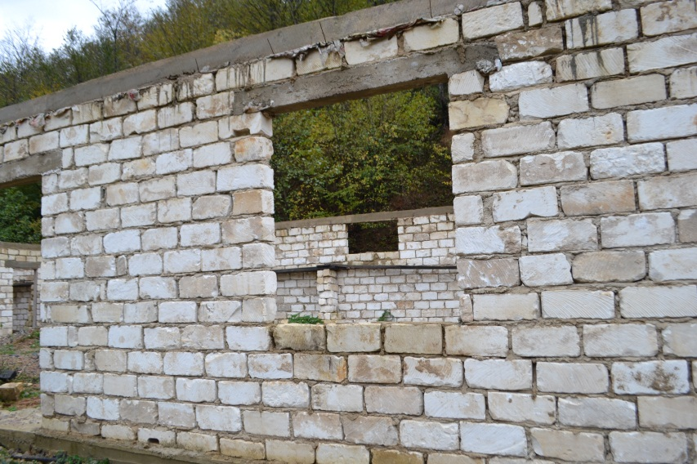
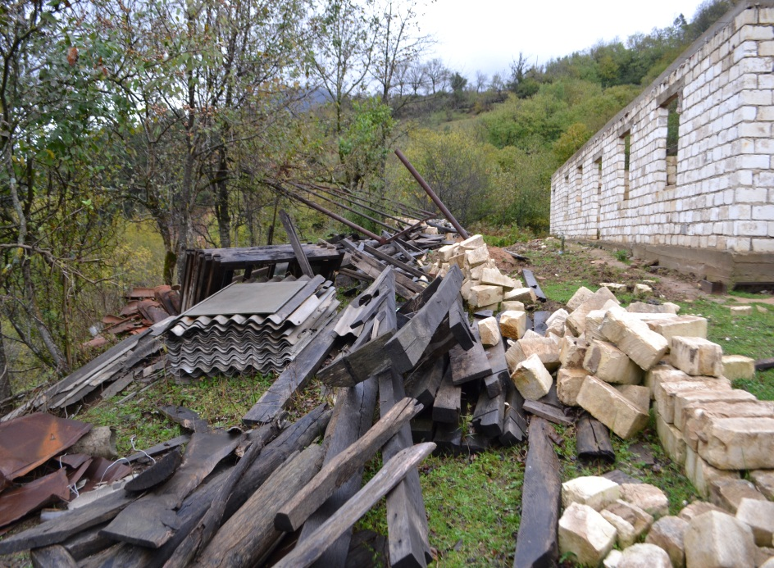
შესრულებული სამუშაოს ხარვეზები
„სოფლის მხარდაჭერის პროგრამა“- დაუსრულებელი პროექტები
წყალტუბოს მუნიციპალიტეტში სოფლებში შესრულდა 55.300 ლარის სამუშაოები, რომლებიც დაუსრულებელია და არ ფუნქციონირებს.
საჩხერის მუნიციპალიტეტში სოფლების მოსახლეობას გადაეცა 41870 გრძ/მ პლასტმასის მილები, რომლებიც ორი და მეტი წლის განმავლობაში გამოუყენებელია.
ხარაგაულის მუნიციპალიტეტში შესყიდულია 92.000 ლარის სამშენებლო-სარეაბილიტაციო სამუშაოები, რომლებიც არ არის დასრულებული და მოსახლეობა ვერ სარგებლობს:
მ ა გ ა ლ ი თ ე ბ ი

Slide 10
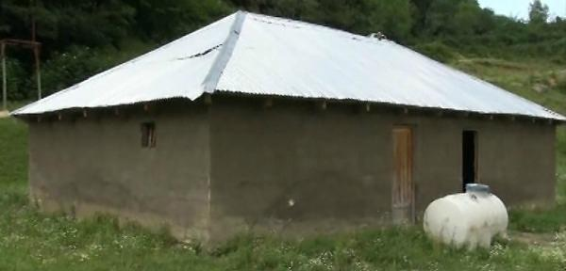
შესრულებული სამუშაოს ხარვეზები
„სოფლის მხარდაჭერის პროგრამა“ - გამოუყენებელი პროექტები
წყალტუბოს მუნიციპალიტეტში საბავშო ბაღისათვის გარემონტდა 2 შენობა ღირებულებით 36.000 ლარი. შენობები დასრულებულია, მაგრამ არ ფუნქციონირებს.
მ ა გ ა ლ ი თ ე ბ ი
ხარაგაულის მუნიციპალიტეტში 2009-2013 წლებში აშენდა სამკურნალო აბანო ღირებულებით 20.600 ლარი. შენობა დაუსრულებელია და არც მომავალში იგეგმება დასრულება.

Slide 11
არასათანადოდ დასაბუთებული ხარჯები
საკრებულოს წევრების ანაზღაურება
საკრებულოს წევრებზე გაცემული 488.4 00 ლარი არ არის დასაბუთებული.
2013 წელს ბაღდათის მუნიციპალიტეტში გაცემულია 46.800 ლარი, პრემიის სახით -13.300 ლარი.
2013-2014 წელს ხარაგაულის მუნიციპალიტეტში საკრებულოს წევრებზე-182.100 ლარი, საკრებულოს თანამდებობის პირებზე 33.100 ლარი.
2013-2014 წლებში საჩხერის მუნიციპალიტეტში 213.100 ლარი
მ ა გ ა ლ ი თ ე ბ ი
მუნიციპალიტეტებში აღნიშნული ანაზღაურება გაიგივებულია შრომის ანაზღაურებასთან, რაც მოქმედი კანონმდებლობის დარღვევას წარმოადგენს.

Slide 12
არასათანადოდ დასაბუთებული ხარჯები
არასათანადოდ დასაბუთებული ხარჯი 223.000 ლარზე მეტია
ხარაგაულის მუნიციპალიტეტმა 25.000 ლარით დააფინანსა „ვაზის სანერგე მეურნეობის განვითარების პროგრამა“. ვერ საბუთდება პროგრამის არსებობის აუცილებლობა და განვითარების პერსპექტივა
ხარაგაულის მუნიციპალიტეტმა შპს „ხარაგაული 2011“-ს შესაბამისი დასაბუთების გარეშე გადაეცა 35.800 ლარის სუბსიდია.
სამტრედიის მუნიციპალიტეტმა შეისყიდა 119.100 ლარის საზედამხედველო მომსახურეობა, მაშინ როდესაც მის შესრულება ევალებოდა გამგეობას.
სამტრედიის მუნიციპალიტეტში საპროექტო სახარჯთაღრიცხვო დოკუმენტაცია ღირებულებით 15.300 ლარი.
სამტრედიის მუნიციპალიტეტის მიერ დაფუძნებულია შპს, რომელიც ფაქტობრივად არ ფუნქციონირებს. 2012-2013 წლებში შპს ზარალმა 12.300 ლარი შეადგინა.
მ ა გ ა ლ ი თ ე ბ ი

Slide 13
არასათანადოდ დასაბუთებული ხარჯები
არასამეწარმეო (არაკომერციული) იურიდიული პირები
სამტრედიის მუნიციპალიტეტის მიერ დაფუძნებულია 23 ა(ა)იპ, სადაც დასაქმებულია 876-956 კაცი. გახარჯულია 6.180.900 ლარი.
მუნიციპალიტეტების მიერ დაფუძნებული ა(ა)იპ-სა და მათში დასაქმებულთა მაღალი ოდენობა არ არის სათანადოდ დასაბუთებული
ხარაგაულის მუნიციპალიტეტის მიერ დაფუძნებულია 16 ა(ა)იპ, სადაც დასაქმებულია 390-581 კაცი. გახარჯულია 6.555.300 ლარი.

Slide 14
სხვა მნიშვნელოვანი საკითხები
წარმომადგენლობითი ხარჯები არ არის სათანადოდ დასაბუთებული
ხარაგაულის მუნიციპალიტეტმა ოფიციალურ ვახშამზე, დაუსაბუთებლად გასწია 21.500 ლარი.
საჩხერის მუნიციპალიტეტმა - 44.000 ლარი.
ავტომანქანები ზღვრული ნორმის ზევით
მ ა გ ა ლ ი თ ე ბ ი
კანონმდებლობით განსაზღვრული ნორმატივის ზემოთ, ხარაგაულის მუნიციპალიტეტი სარგებლობდა 3-4 ავტომანქანით, ბაღდათის მუნიციპალიტეტი-7 ავტომანქანით.
ზედმეტად გადახდილი დღგ
საჩხერის მუნიციპალიტეტში 131.100 ლარი.

Slide 15
საფინანსო საქმიანობის ხარვეზები
ფინანსური ანგარიშგება
სახელმწიფო აუდიტის სამსახურმა ჩაატარა 2012-2013 წლების ფინანსური ანგარიშგების ფინანსური აუდიტი ბაღდათის, სამტრედიის, ხონის, ზესტაფონის, ტყიბულის მუნიციპალიტეტებში, ხოლო 2013-2014 წლების ვანის მუნიციპალიტეტში.
ოპერაციები „ხარჯებისა“ და „არაფინანური აქტივების“ მუხლებში არასწორად არის კლასიფიცირებული.
სახელმწიფოდან გადმოცემული ქონება არ არის აღრიცხული.
მუნიციპალიტეტის საკუთრებაში არსებული აქტივი სრულად არ არის აღიცხული;
გაწეული ხარჯები არსწორი მუხლებითაა კლასიფიცირებული.
მუნიციპალიტეტის ქონება არასწორი მუხლითაა აღრიცხული.
შედგენილ ფინანსურ ანგარიშგებებში დაშვებული შეცდომები არსებითი და ყოვლისმომცველია
მ ა გ ა ლ ი თ ე ბ ი
ხონის მუნიციპალიტეტს არ შეუდგენია პერიოდული და წლიური ფინანსური ანგარიშგებები.

Slide 16
საფინანსო საქმიანობის ხარვეზები
ინვენტარიზაცია
ინვენტარიზაციის არ ტარდება კანონმდებლობის მოთხოვნების შესაბამისად.
არ ხორციელდება ძირითადი საშუალებების შენახვაზე კონტროლი
მუნიციპალიტეტები არ ფლობენ ინფორმაციას მის საკუთრებაში არსებული აქტივების და მცირეფასიანი ინვენტარის შესახებ
არ ხდება ფაქტობრივად არსებული ნაშთების შედარება საბუღალტრო მონაცემებთან

Slide 17
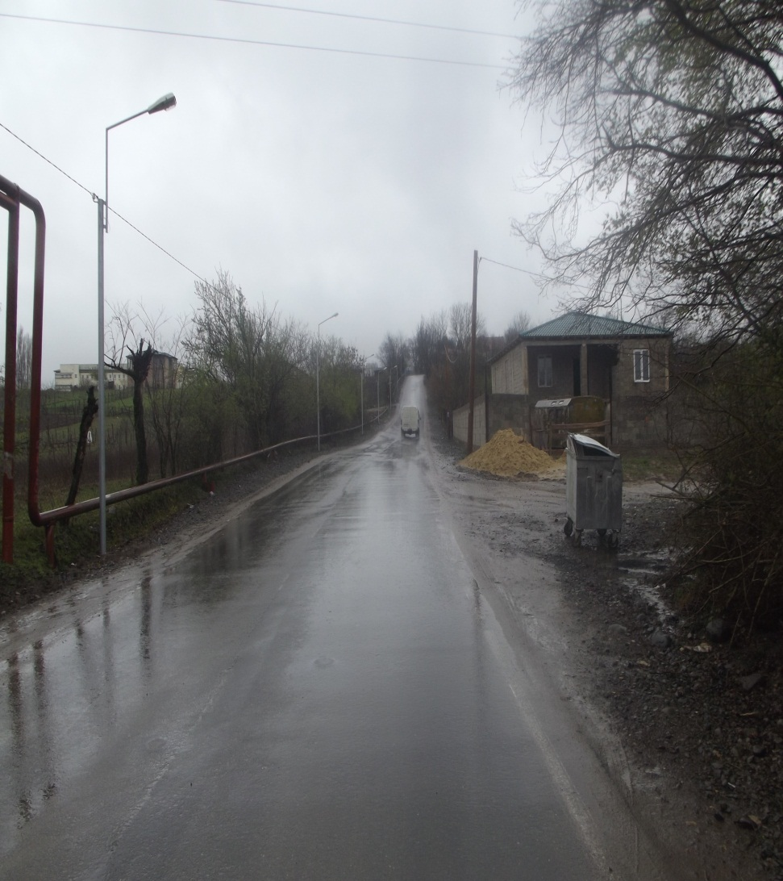
გათვალისწინებული რეკომენდაცია
2012 წელს საჩხერის მუნიციპალიტეტში ინსპექტირების ჯგუფისა და ექსპერტიზის დასკვნით, 247.000 ლარის სამუშაოდან 30%-მდე უხარისხო იყო შესრულებული. მიუხედავად ამისა, მიმწოდებელს აუნაზღაურდა 80.000 ლარი.
აუდიტის ჯგუფის მიერ გამოვლენილი ხარვეზის შემდეგ მუნიციპალიტეტმა გაატარა შესაბამისი ღონისძიებები და აღნიშნული პრობლემა მოგვარებულია.

Slide 18
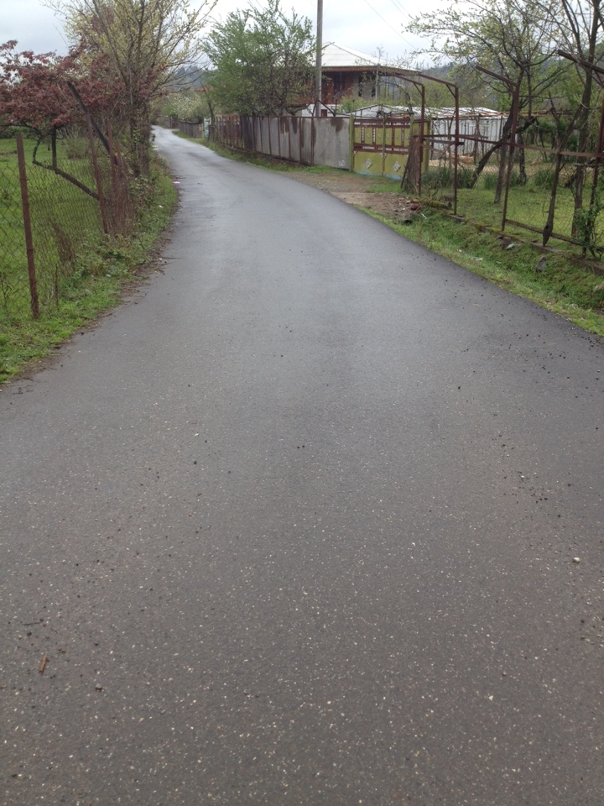
გათვალისწინებული რეკომენდაცია
2013 წელს ბაღდათის მუნიციპალიტეტს უნდა განეხორციელებია 17 ქუჩის რეაბილიტაცია, ღირებულებით 1.655.000 ლარი. მუნიციპალიტეტმა 2013-2014 წლებში ვერ უზრუნველყო პროექტის შესრულება.
აუდიტის ჯგუფის მიერ გამოვლენილი ხარვეზის შემდეგ მუნიციპალიტეტმა გაატარა შესაბამისი ღონისძიებები და აღნიშნული პრობლემა მოგვარებულია

Slide 19
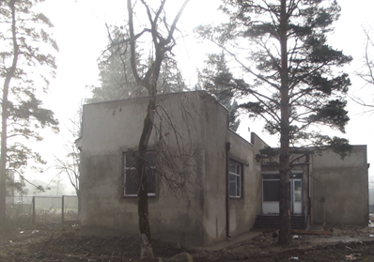
გათვალისწინებული რეკომენდაცია
2014 წელს საჩხერის მუნიციპალიტეტში საბავშვო ბაღის მშენებლობისათვის ხელშეკრულება გაფორმდა 247.100 ლარზე. მიმწოდებელს ავანსად გადაერიცხა თანხა, თუმცა სამუშაოები არ შეუსრულებია.
აუდიტის ჯგუფის მიერ გამოვლენილი ხარვეზის შემდეგ მუნიციპალიტეტმა გაატარა შესაბამისი ღონისძიებები და აღნიშნული პრობლემა მოგვარებულია.

Slide 20
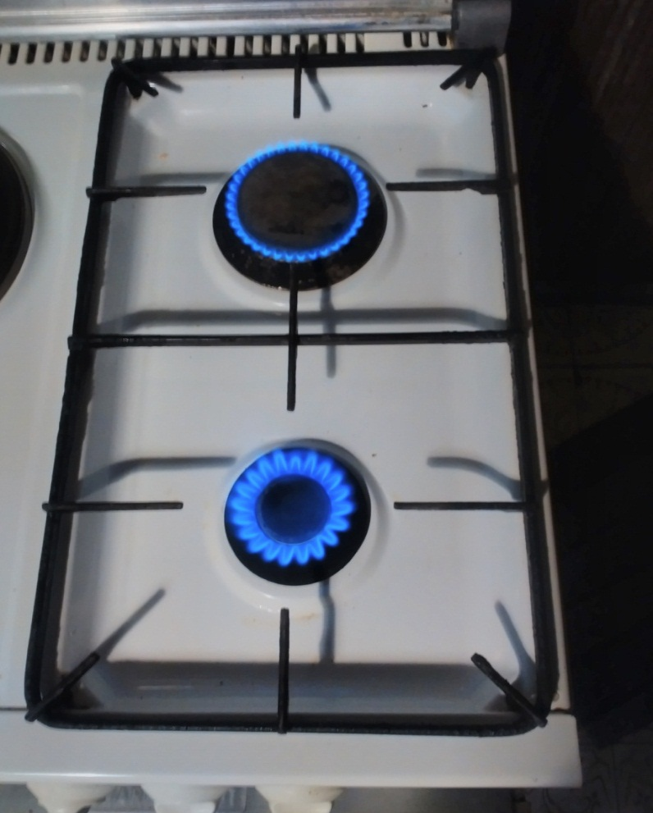
გათვალისწინებული რეკომენდაცია
2012 წელს სამტრედიის მუნიციპალიტეტში შესრულებულია 350.600 ლარის გაზიფიცირების სამუშაობი, რომლითაც მოსახლეობა ვერ სარგებლობდა.
აუდიტის ჯგუფის მიერ გამოვლენილი ხარვეზის შემდეგ მუნიციპალიტეტმა გაატარა შესაბამისი ღონისძიებები და აღნიშნული პრობლემა მოგვარებულია.

Slide 21
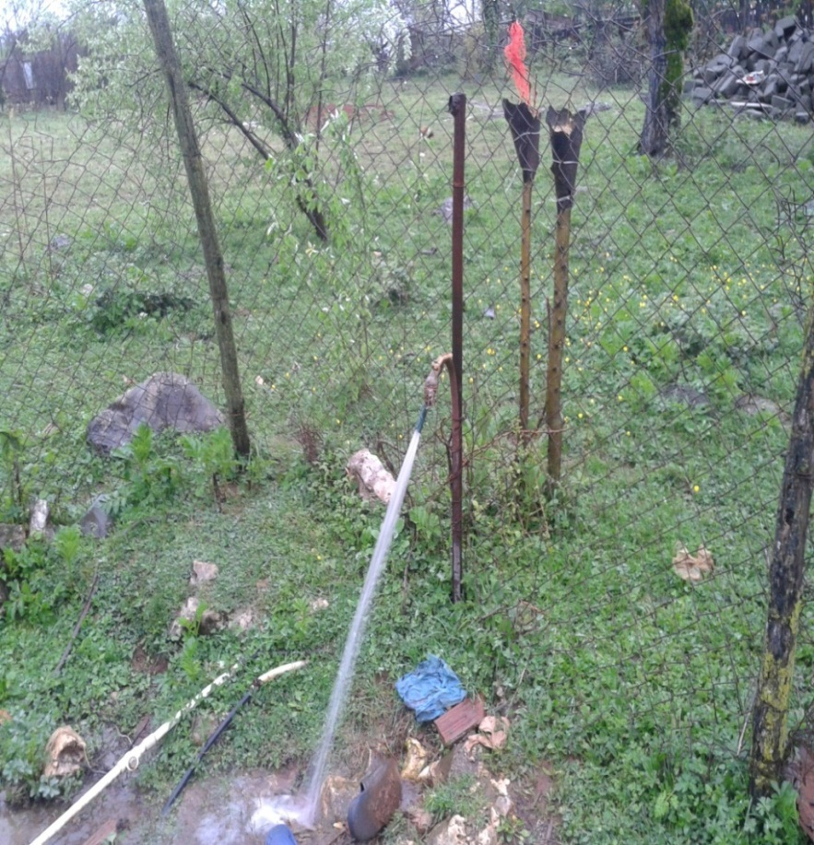
გათვალისწინებული რეკომენდაცია
2010-2012 წლებში წყალტუბოს მუნიციპალიტეტის სოფელებში ცხუნკურსა და ქვიტირში 27.800 ლარის წყლის სისტემის სარეაბილიტაციო სამუშაოები დაუსრულებელი იყო და არ ფუნქციონირებდა.
აუდიტის ჯგუფის მიერ გამოვლენილი ხარვეზის შემდეგ მუნიციპალიტეტმა გაატარა შესაბამისი ღონისძიებები და სოფელ ცხუნკურში აღნიშნული პრობლემა მოგვარდა.

Slide 22
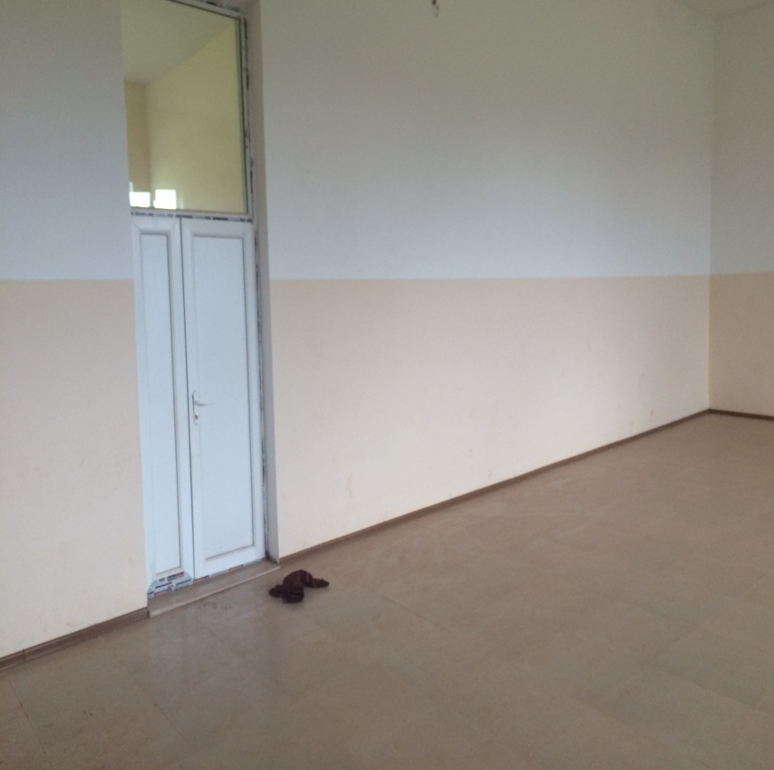
გათვალისწინებული რეკომენდაცია
2010-2011 წლებში წყალტუბოს მუნიციპალიტეტში 27.5000 ლარის სოფლის კლუბის შენობის სარემონტო სამუშაოები დაუსრულებელი იყო და არ ფუნქციონირებდა.
აუდიტის ჯგუფის მიერ გამოვლენილი ხარვეზის შემდეგ მუნიციპალიტეტმა გაატარა შესაბამისი ღონისძიებები და აღნიშნული პრობლემა მოგვარებულია.

Slide 23
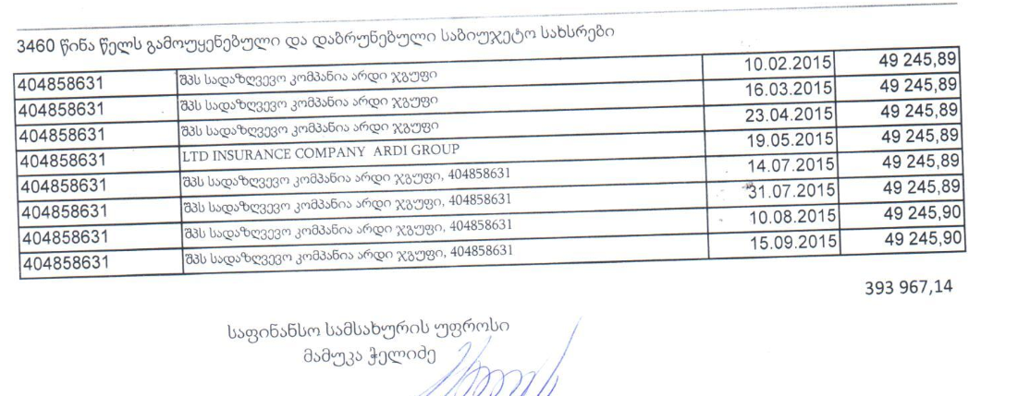
გათვალისწინებული რეკომენდაცია
ბაღდათის მუნიციპალიტეტს სადაზღვეო კომპანიამ აუნაზღაურა ავანსზე და ხელშეკრულების უზრუნველყოფაზე წარმოდგენილი საბანკო გარანტია 394.000 ლარი.

Slide 24
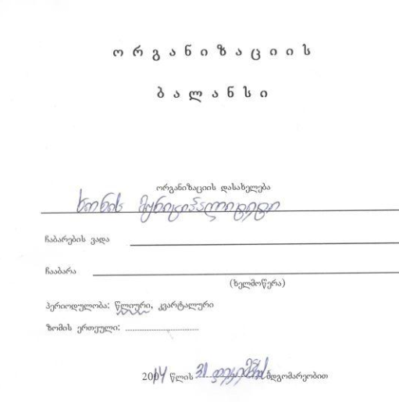
გათვალისწინებული რეკომენდაცია
ხონის მუნიციპალიტეტმა აუდიტის ჯგუფის მიერ გაცემული რეკომენდაციის შემდეგ დაიწყო ფინანსური ანგარიშგების მომზადება.

Slide 25
რეკომენდაციები
რეკომენდაცია №1.
რეკომენდაცია №2.
რეკომენდაცია №3.
რეკომენდაცია №4.
მუნიციპალიტეტმა შეიმუშაოს შესაბამისი კონტროლის მექანიზმები, მათ შორის სამუშაოების შესრულების გეგმა-გრაფიკი, რათა დროულად გამოავლინოს სამუშაოების დაუსრულებლობის რისკი და თავიდან აიცილოს შეუსრულებელი ვალდებულებებით გამოწვეული ზიანი.,
მუნიციპალიტეტებმა ბიუჯეტი ისე შეადგინოს, რომ „სოფლის მხარდაჭერის პროგრამით“ გათვალისწინებული პროექტები შესრულდეს ერთი წლის განმავლობაში, ხოლო დაუმთავრებელი პროექტების დასრულება გაითვალისწინონ მიმდინარე ბიუჯეტში, რომ მოსახლეობამ დროულად ისარგებლოს აღნიშნული სიკეთით.
საჭიროა, რომ გამგეობამ საკრებულოს წევრების ხარჯები აანაზღაუროს წარმოდგენილი დოკუმენტების მიხედვით, რომელიც იქნება საკმარისი და შესაფერისი მტკიცებულება გაწეული ხარჯის დასადასტურებლად.
მუნიციპალიტეტებმა გამარტივებული შესყიდვის საშუალებით შეძენილი სამშენებლო სამუშაოების ღირებულება აანაზრაურონ კანონმდებლობის შეაბამისად, მხოლოდ წარმოდგენილი ფაქტიური ხარჯებით.

Slide 26
რეკომენდაციები
რეკომენდაცია №5.
რეკომენდაცია №6.
რეკომენდაცია №7.
მიზანშეწონილია, გამგეობამ გააანალიზოს ა(ა)იპ-ებში არსებული საშტატო რიცხოვნობის საჭიროება, ასევე, სუბსიდიის ოდენობა განსაზღვროს მათი საქმიანობიდან და კონკრეტული ღონისძიებებიდან გამომდინარე
ფინანსური რესურსის განაწილების პროცესში ხარჯების დაგეგმვისას, გამგეობის შესაბამისმა სამსახურებმა მიზანშეწონილია გაითვალისწინონ ის პრიორიტეტები, რომლებიც მოსახლეობის სოციალურ-ეკონომიკური მდგომარეობის გასაუმჯობესებლად იქნება მიმართული.
მიზანშეწონილია, გამგეობამ შეისწავლოს მისსავე საკუთრებაში არსებული შპს-ების საქმიანობა, გააანალიზოს მათი ფინანსური შედეგები და განახორციელოს კონტროლი მათ საქმიანობაზე.

Slide 27
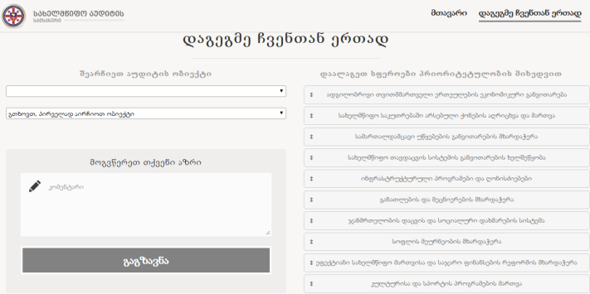
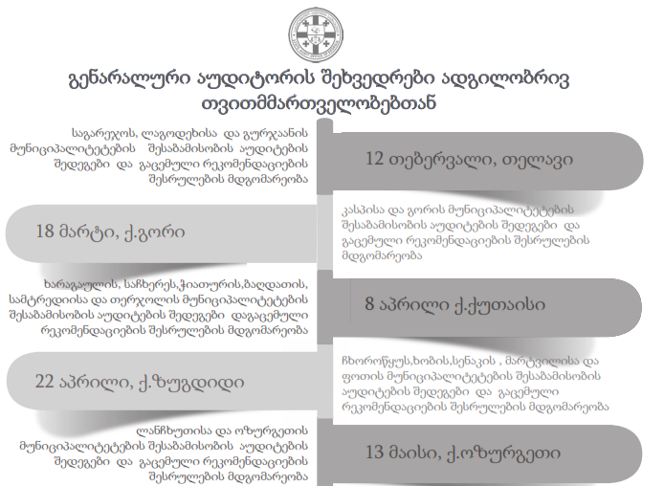
თანამშრომლობა
„დაგეგმე ჩვენთან ერთად“ -> http://sao.ge/citizen/
საჯარო განხილვები მუნიციპალიტეტებში - იხილეთ კალენდარი ჩვენს ვებგვერდზე -> www.sao.ge
დამატებითი წინადადებებისა და მოსაზრებების მოსაწოდებლად მოგვწერეთ აღნიშნულ მისამართებზე - > citizen@sao.ge ან sao@sao.ge
.
Notes:
თანამშრომლობის გზები- საჯარო განხილვები აუდიტის პროცესში სამოქალაქო ჩართულობის გასაუნჯობესებლად; აუდიტორებთან კომუნიკაცია; მოგვმართეთ კითხვებით www.sao.ge საჯარო
ანგარიშები საჯაროა და განთავსებულია ოფიციალურ ვებ-გვერდზე www. sao.ge

Slide 28

საჯარო აუდიტის ინსტიტუტის მეშვეობით შესაძლებელია საჯარო აუდიტის სფეროში კურსის გავლა, კვალიფიკაციის ამაღლება და პროფესიული ცოდნის შემოწმება.
სერტიფიცირების კურსი შედგება შემდეგი მოდულებისგან:
ეფექტიანობის აუდიტი
ფინანსური აუდიტი და შესაბამისობის აუდიტი
საბიუჯეტო სისტემა
ბუღალტრული აღრიცხვა საჯარო სექტორში
ტრენინგები ტარდება როგორც ადგილზე, ასევე, დისტანციურად:
გარე აუდიტი
- ფინანსური
- შესაბამისობა
აუდიტის პროგრამული მართვა
თაღლითობის პრევენცია და აუდიტი
საბიუჯეტო პროგრამების შეფასება
ეფექტიანობის აუდიტი
შიდა აუდიტი
IT აუდიტი
სახელმწიფო შესყიდვები აუდიტორთათვის
ქონების მართვა
Notes:
საჯარო აუდიტის ინსტიტუტის მეშვეობით შესაძლებელია საჯარო აუდიტის სფეროში კურსის გავლა, კვალიფიკაციის ამაღ;ება და პროფესიული ცოდნის შემოწმება

Slide 29
შენი
მონაწილეობა მნიშვნელოვანია!
www.SAO.ge

